Slide 1
ニューラルセルオートマトン・自己組織化 ｜ 先行研究調査（2026-10-24）
局所則の世界モデル・推論器としての NCA
全セルが同じ局所則を共有する NCA を、世界モデル・推論器として見る系譜。CA=CNN と Growing NCA・自己分類 MNIST を原典に、Transformer・拡散との融合や ARC への適用へ発展。
2026年は局所推論とテスト時スケーリング、NCA 軌道による LLM 事前学習、世界モデルが CA 規則を学べない原因の診断が並び、局所性は長期ロールアウトの信頼性を買うと分かってきた。
# | 年 | 論文 | 発表 | 系譜
1 | 2019 | CA as CNN (Gilpin 2019) | Phys. Rev. E 2019 | 原典
2 | 2020 | Growing NCA (Mordvintsev+ 2020) | Distill 2020 | 原典
3 | 2020 | Self-classifying MNIST (Randazzo+ 2020) | Distill 2020 | 発展
4 | 2022 | ViTCA (Tesfaldet+ 2022) | NeurIPS 2022 | 発展
5 | 2024 | Diff-NCA (Kalkhof+ 2024) | arXiv プレプリント 2024 | 発展
6 | 2025 | Edge of Chaos (Zhang+ 2025) | ICLR 2025 | 発展
7 | 2025 | NCA for ARC-AGI (Xu & Miikkulainen 2025) | ALIFE 2025 | 発展
8 | 2026 | NCA Pre-pre-training (Lee+ 2026) | arXiv プレプリント 2026 | 最新
9 | 2026 | Reasoning NCA (Etcheverry+ 2026) | arXiv プレプリント 2026 | 最新
10 | 2026 | Why WMs Fail to Learn CA (Guo & Liu 2026) | arXiv プレプリント 2026 | 最新
Research Survey ｜ ニューラルセルオートマトン・自己組織化 › 局所則の世界モデル・推論器としての NCA

Slide 2
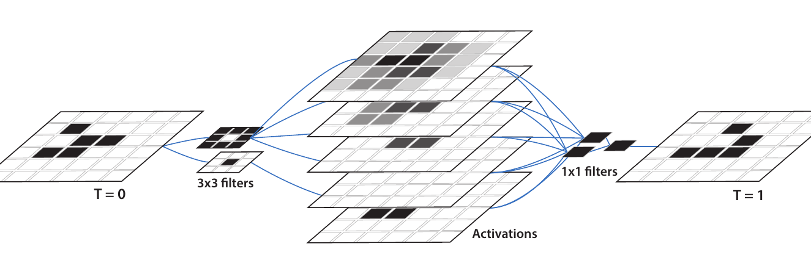
ニューラルセルオートマトン・自己組織化 › 局所則の世界モデル・推論器としての NCA ｜ 系譜：原典
Cellular automata as convolutional neural networks
William Gilpin（Stanford University）｜ Physical Review E 2019
任意の CA の更新則が「3×3 畳み込み1層＋1×1 畳み込みの積み重ね」で厳密に書けることを構成的に示し、CA の動画だけから勾配降下で規則を学べることを確かめた。CA を「学習できる局所則」として扱う NCA の出発点。
CA は離散系で、力学系の標準的な解析道具が使いにくい。先行の1層ネット（Wulff & Hertz 1993）は重み共有なしでは規則を学べなかった。本研究は局所性と重み共有を持つ CNN として CA を表し、2560 個のランダム規則で学習過程と内部表現まで調べた。
Game of Life は、恒等フィルタと近傍数を数えるフィルタ（バイアス違いで4枚）の 3×3 畳み込みに 1×1 畳み込みを重ねれば厳密に再現できる（Fig. 1）。学習には 3×3 層1枚＋1×1 層11枚（各100ユニット）の幅広い網を使い、層ごとの活性パターンのエントロピーで表現を解析した。
10×10 のランダム2値画像で学習し、丸めた検証精度が 100% で停止。2560 規則すべてで収束し、未見データでも丸め後 100%。規則表のエントロピー H_ca が高いほど最終損失が大きく学習も遅い（Fig. 3B）。単純な規則ほど深い層で活性パターンが絞られ、木構造的になる（Fig. 4A）。
出典：CA as CNN Fig. 1（Game of Life を 3×3 と 1×1 の畳み込みで表す構成）
発表：Phys. Rev. E 2019
リンク：https://arxiv.org/abs/1809.02942
系譜：原典
調査日：2026-10-24
確認範囲：全文（問題提起・手法・実験・結果・考察）
著者：入力は 2^9 通りしかないので、訓練とテストの一致は汎化の証拠ではない。未見の入力には原理的に答えられない。
所感：1ステップ予測の正しさしか測っておらず、長期ロールアウトは未検証。この空白を 2026 年の Guo & Liu が突く。
・Growing NCA (2020)（本資料）
・It's Hard for Neural Networks to Learn the Game of Life (2021)（未調査）
・Why Do Conventional WMs Fail to Learn CA? (2026)（本資料）
Research Survey ｜ ニューラルセルオートマトン・自己組織化 › 局所則の世界モデル・推論器としての NCA
Notes:
arXiv v2（PRE 掲載版と同内容）を本文・付録 A/B まで読了。補足資料（SI）は未読。

Slide 3
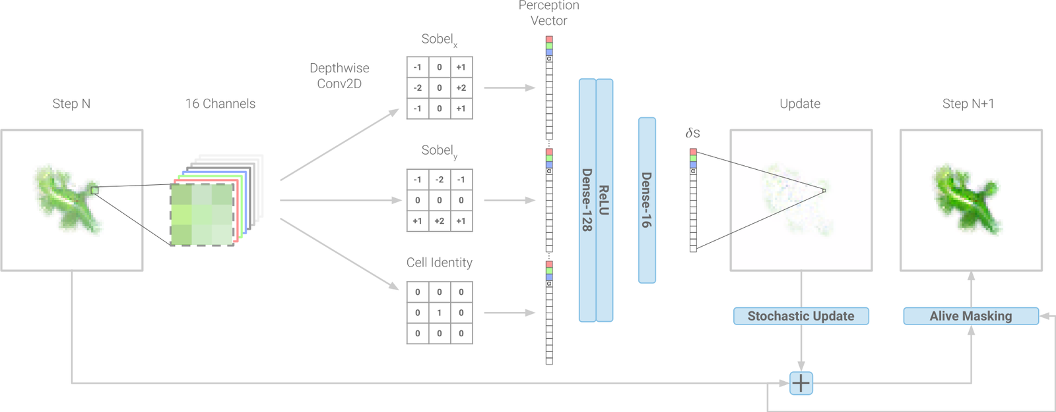
ニューラルセルオートマトン・自己組織化 › 局所則の世界モデル・推論器としての NCA ｜ 系譜：原典
Growing Neural Cellular Automata
Alexander Mordvintsev, Ettore Randazzo, Eyvind Niklasson, Michael Levin（Google / Tufts University）｜ Distill 2020
16 チャネルの連続状態を持つセルが Sobel 勾配で近傍を知覚し、約 8K パラメータの共有 MLP で状態を差分更新する NCA を提案。種1セルから絵文字を「成長」させ、形を保ち、損傷から再生する局所則を勾配降下で学習した。
目標形に収束する CA 規則は、Miller のフランス国旗のように進化計算で探すのが主流だった。本研究は更新則を微分可能にして BPTT で学習できるようにし、さらに「成長させるだけだと長時間で崩れる」問題をアトラクタ化の工夫で解いた。
①確率的更新：セルごとに 50% で更新を捨て、大域クロック不要の非同期系にする。②サンプルプール：最終状態をプールに戻して次の初期値に使い、長時間の安定を学ばせる。③損傷付き学習：プール内の状態を円形に消し再生を学ばせる。更新は s ← s + f_θ(知覚)。
40×40 の絵文字を 64〜96 ステップで成長。実験1（成長のみ）は長期で爆発・消滅、実験2（プール）は形を保ち一部は自発的に再生、実験3（損傷学習）は学習で見ていない矩形の損傷からも再生した。Sobel 核を回すと再学習なしで回転した形が育つ（実験4）。
出典：Growing NCA 本文の図「A single update step of the model」（知覚→更新→確率的更新→生存マスク）
発表：Distill 2020
リンク：https://distill.pub/2020/growing-ca/
系譜：原典（← CA as CNN）
調査日：2026-10-24
確認範囲：全文（問題提起・手法・実験・結果・考察）
著者：1セルは約 10KB の ROM と 256B の RAM で実装でき、自己修復する分散機械の設計に使えると推測。
所感：定量評価は乏しく動画中心。それでも「プール＝リプレイ」「摂動＝正則化」の学習レシピは 2026 年の推論 NCA までそのまま受け継がれている。
・Self-classifying MNIST Digits (2020)（本資料）
・Self-Organising Textures (2021)（未調査）
・Reasoning with NCA (2026)（本資料）
Research Survey ｜ ニューラルセルオートマトン・自己組織化 › 局所則の世界モデル・推論器としての NCA
Notes:
distill.pub には本環境から到達できないため、Distill 公式の GitHub リポジトリ distillpub/post--growing-ca の公開版 HTML（public/index.html）で全文（Model・実験1〜4・Related Work・Discussion）を読んだ。図は同リポジトリの figures/model.svg を PNG 化。

Slide 4
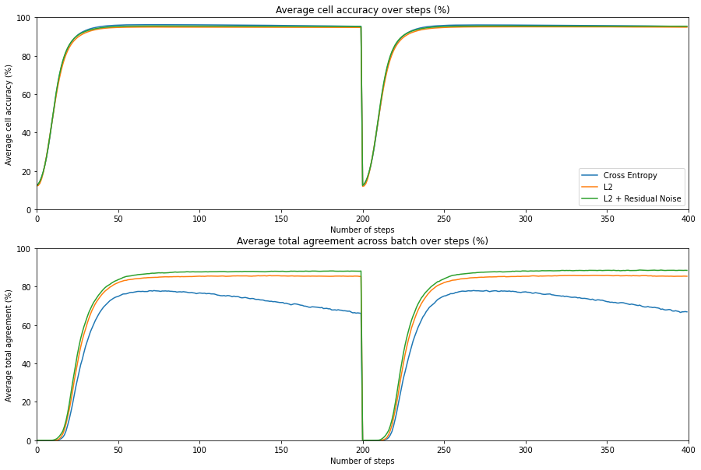
ニューラルセルオートマトン・自己組織化 › 局所則の世界モデル・推論器としての NCA ｜ 系譜：発展
Self-classifying MNIST Digits
Ettore Randazzo, Alexander Mordvintsev, Eyvind Niklasson, Michael Levin, Sam Greydanus（Google ほか）｜ Distill 2020
MNIST の数字の形に並んだセルが、隣接セルとの通信だけで「自分たちはどの数字か」に合意する自己分類タスクを提案。NCA を初めて分類（分散推論）に使い、描き換えにも追従する動的な合意を学習させた。
CA と MNIST の組み合わせはリザバー計算や進化戦略で試されていたが、end-to-end に微分可能な NCA での分類はなかった。Growing NCA は形を作るだけで、セル集団が自分の大域形状を「判定する」問題は手つかずだった。
状態は可変 19 チャネル（通信9＋クラス10）と不変の画素チャネル。3×3 知覚は学習可能な畳み込みに変更。訓練中に数字を別の数字へ差し替える「変異」を入れ、合意後も通信し続ける動的恒常性を学ばせる。損失は CE でなく one-hot への L2 に残差ノイズを加える。
指標はセル平均精度と全セル一致率。CE は精度 96.2%（80 ステップ）だが、一致率は 77.9% から 200 ステップで 66.2% に落ちる。L2＋ノイズは一致率 88.2% を 200 ステップでも 88.1% に保った（本文の表）。CE では状態の大きさが単調に増え続けた。
出典：Self-classifying MNIST 本文の図（CE・L2・L2+ノイズのセル精度と全一致率。200 ステップで数字を変異）
発表：Distill 2020
リンク：https://distill.pub/2020/selforg/mnist/
系譜：発展（← Growing NCA）
調査日：2026-10-24
確認範囲：全文（問題提起・手法・実験・結果・考察）
著者：連結していない数字は原理的に分類できない。1・9 の変種では2つのアトラクタ間を振動し、キメラ数字では片方が優勢になる。
所感：「合意の安定」を測る全一致率は、後の長期ロールアウト評価（SeqAcc）と同じ問題意識。局所推論の原点。
・Smart Cellular Bricks (2025)（未調査）
・NCA for ARC-AGI (2025)（本資料）
・Reasoning with NCA (2026)（本資料）
Research Survey ｜ ニューラルセルオートマトン・自己組織化 › 局所則の世界モデル・推論器としての NCA
Notes:
distill.pub に到達できないため、Distill 公式 GitHub リポジトリ distillpub/post--selforg-mnist の公開版 HTML で全文（Model・実験1〜2・Robustness・Discussion）を読んだ。

Slide 5
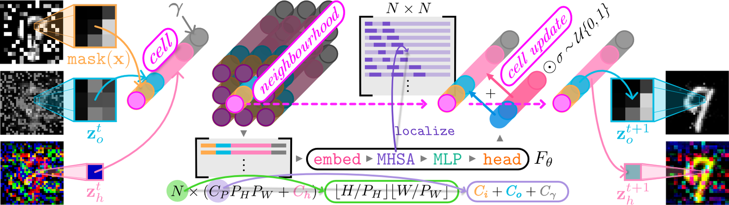
ニューラルセルオートマトン・自己組織化 › 局所則の世界モデル・推論器としての NCA ｜ 系譜：発展
Attention-based Neural Cellular Automata
Mattie Tesfaldet, Derek Nowrouzezahrai, Christopher Pal（McGill University / Mila）｜ NeurIPS 2022
ViT の自己注意を各セルの 3×3 近傍に限定して NCA の更新則にした ViTCA を提案。局所注意でも CA の反復で大域的に自己組織化し、6 データセットのノイズ除去自己符号化で ViT・U-Net・UNetCA を概ね上回った。
NCA の更新則は畳み込み＋MLP に限られ、Transformer の機構は入っていなかった。ViT は全域注意の計算量が入力サイズの2乗で、画素単位の密な処理には重い。本研究は注意を局所化して O(N²d) を O(NMd) にし、大域情報の伝播は時間方向の反復で償却した。
1×1 パッチを1セルとし、マスク入力・出力・隠れ（32）・位置符号のチャネルを持たせる。更新則は深さ1の ViT 符号化器（埋め込み→局所 MHSA→MLP→ヘッド）。50% の非同期更新で 8〜32 回反復し、L1 損失とプール学習で不動点へ導く。
32×32 画像（Tiny ImageNet は 64×64）を最大 75% マスクして復元。MNIST の PSNR は 27.01（ViT 16.02、U-Net 23.43、Table 1）。18 指標中 10 で最良。深さを2にすると 10.82 に崩れる（Table 2）。隠れ状態の線形プローブは MNIST 96.7%（Table 3）。
出典：ViTCA Fig. 3（セル状態の構成と、近傍に局所化した自己注意による更新）
発表：NeurIPS 2022
リンク：https://arxiv.org/abs/2211.01233
系譜：発展（← Growing NCA）
調査日：2026-10-24
確認範囲：全文（問題提起・手法・実験・結果・考察）
著者：反復の分だけ学習メモリが大きく、深さを増やすと不安定になる。
所感：学習外の損傷・更新率・ノイズ・解像度変更に耐える（Fig. 4）点は世界モデルの汎化に直結する。ただ評価は静止画の再構成のみで、時系列の予測には使っていない。
・AdaNCA (2024)（未調査）
・Diff-NCA (2024)（本資料）
・Reasoning with NCA (2026)（本資料）
Research Survey ｜ ニューラルセルオートマトン・自己組織化 › 局所則の世界モデル・推論器としての NCA
Notes:
arXiv v1（NeurIPS 2022 版）を本文・Table 1〜3・Discussion まで読了。付録 A は節見出しと主要結果のみ確認。

Slide 6
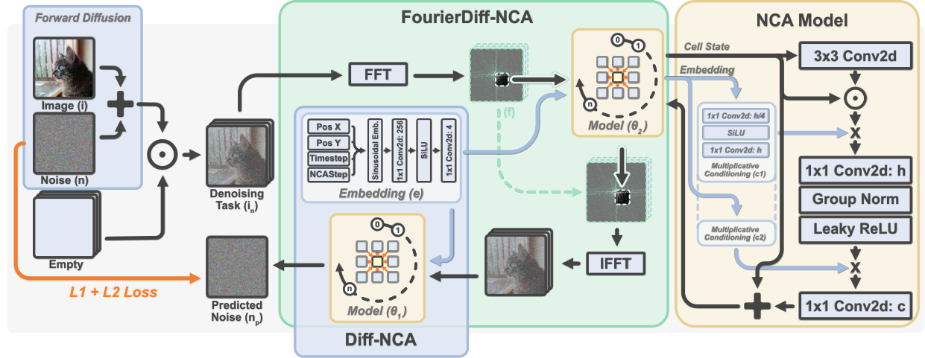
ニューラルセルオートマトン・自己組織化 › 局所則の世界モデル・推論器としての NCA ｜ 系譜：発展
Frequency-Time Diffusion with Neural Cellular Automata
John Kalkhof, Arlene Kühn, Yannik Frisch, Anirban Mukhopadhyay（Technical University of Darmstadt）｜ arXiv プレプリント 2024
NCA を拡散モデルのノイズ予測器にした Diff-NCA と、拡散の前半をフーリエ空間で行う FourierDiff-NCA を提案。331K パラメータで 512×512 の病理画像を生成し、1.1M パラメータで CelebA の FID 43.86（UNet 3.94M は 128.2）を得た。
UNet 型の拡散モデルは数千万〜数億パラメータで、学習と異なる画像サイズに対応できない。NCA の生成モデル（VNCA・GANCA）は 64×64 止まりで、局所通信では画像を横断するのに多数のステップが要る。本研究は大域通信をフーリエ空間の一手で済ませた。
ノイズ入り画像に位置・拡散時刻・NCA ステップの埋め込みを掛け合わせ、3×3 畳み込み＋1×1 層のセルを 20 回反復してノイズを予測（発火率 90%）。FourierDiff-NCA は FFT 後の中央 16×16（低周波）で 32 回反復し、逆 FFT で画像空間に戻して局所を仕上げる。
CelebA 64×64 で FourierDiff-NCA は FID 43.86・KID 0.022（UNet 3.94M は 128.2、VNCA 約 10 倍規模は 299.9、Fig. 4）。526K でも 60.96（最小 UNet 652K は 175.3）。ステップを 30 に増やすと悪化、10 では不足（Table 1）。追加学習なしで超解像・修復・96×96 生成もできた。
出典：Diff-NCA Fig. 2（画像空間の Diff-NCA と、フーリエ空間で大域通信する FourierDiff-NCA）
発表：arXiv プレプリント 2024
リンク：https://arxiv.org/abs/2401.06291
系譜：発展（← ViTCA）
調査日：2026-10-24
確認範囲：全文（問題提起・手法・実験・結果・考察）
著者：生成画像は不完全で、ステップ数・隠れ幅の調整に敏感。
所感：UNet 111M にはなお大差があり、比較相手が小規模な点は割り引く必要がある。局所則の弱点（遅い大域伝播）を別基底で補う発想は、局所世界モデルの設計指針として有用。
・Variational NCA (2022)（未調査）
・ViTCA (2022)（本資料）
・Reasoning with NCA (2026)（本資料）
Research Survey ｜ ニューラルセルオートマトン・自己組織化 › 局所則の世界モデル・推論器としての NCA
Notes:
arXiv v2 を本文・Table 1・付録 A/B まで読了。採録先は arXiv・検索とも確認できず arXiv プレプリントとした。

Slide 7
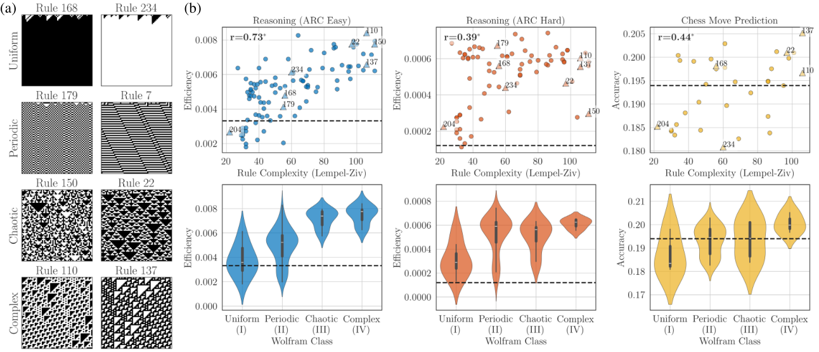
ニューラルセルオートマトン・自己組織化 › 局所則の世界モデル・推論器としての NCA ｜ 系譜：発展
Intelligence at the Edge of Chaos
Shiyang Zhang, Aakash Patel, Syed A Rizvi ほか（Yale University）｜ ICLR 2025
1次元の基本 CA（ECA）の軌道で GPT-2 を規則ごとに事前学習し、凍結したまま ARC 風推論とチェス手予測に転移させた。生成規則が複雑なほど下流性能が高く、秩序と混沌の間に「知能の最適点」があると示した。
知能は人間由来の高品質データから学ぶという前提に対し、知性を持たない単純な規則系でも振る舞いが複雑なら有用な表現が育つかを問うた。LifeGPT など CA を予測する先行研究は予測精度を見ただけで、学んだ表現の転移能力は調べていなかった。
ランダム初期値から 1000 ステップ回した ECA から 60 時刻×100 セルの窓を切り出し、2値ベクトルを線形射影で入出力する GPT-2 を、1 または 5 ステップ先の予測で学習。下流では本体を凍結し入出力層だけ学習。複雑さは Lempel-Ziv・圧縮率・Wolfram 分類などで測る。
下流は ARC 風の易・難の系列補完（80% 到達までのエポックの逆数＝効率）と Lichess の手予測精度。LZ 複雑さとの相関は易 r=0.73、難 0.39、チェス 0.44（いずれも有意、Fig. 2）。Class III・IV が I・II を上回り、カオス的な Rule 105・146・150 は低い。
出典：Edge of Chaos Fig. 2（ECA の複雑さ・Wolfram 分類と下流タスク性能の関係）
発表：ICLR 2025
リンク：https://arxiv.org/abs/2410.02536
系譜：発展（← CA as CNN）
調査日：2026-10-24
確認範囲：全文（問題提起・手法・実験・結果・考察）
著者：ECA は無記憶なのに、複雑な規則で学んだモデルほど過去 10 状態に注意を向ける（r=0.66、Fig. 3）。自明解でない解を学ぶことが転移の源と推測。
所感：下流の差は小さく統制も粗い。ただ「データ生成元の複雑さを選ぶ」発想が NCA 事前学習に直結した。
・LifeGPT (2024)（未調査）
・Training LMs via NCA (2026)（本資料）
・From Entropy to Epiplexity (2026)（未調査）
Research Survey ｜ ニューラルセルオートマトン・自己組織化 › 局所則の世界モデル・推論器としての NCA
Notes:
arXiv v3 を本文・Related Work・Discussion まで読了。付録 D/E（他の複雑さ指標）は未読。

Slide 8
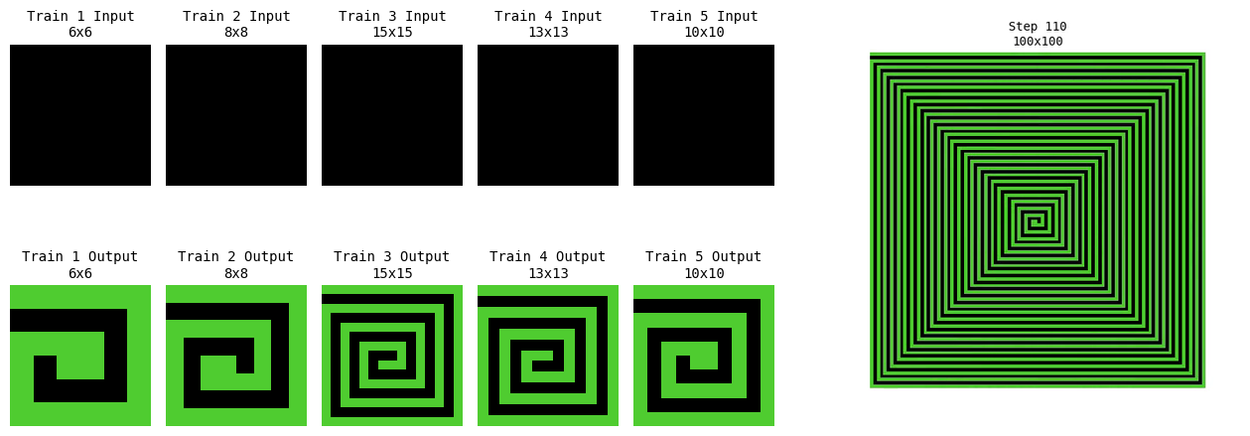
ニューラルセルオートマトン・自己組織化 › 局所則の世界モデル・推論器としての NCA ｜ 系譜：発展
Neural Cellular Automata for ARC-AGI
Kevin Xu, Risto Miikkulainen（University of Texas at Austin）｜ ALIFE 2025
ARC-AGI の各タスクについて数個の入出力例だけから NCA の反復更新則を勾配学習し、テスト入力に適用した。事前学習なしで、1 タスク数分・約 1 万パラメータの NCA が、対象とした 172 タスク中 23 を完全正解（13.37%）した。
ARC の上位手法は DSL によるプログラム探索や、大規模 LLM のテスト時適応で、大量の事前知識と計算を使う。NCA の先行例は1次元の 1D-ARC（CAX）までだった。本研究は CA 規則の学習を「微分可能なプログラム探索」とみなし、2次元の原 ARC で能力と限界を調べた。
10 色の one-hot 10 チャネル＋隠れ 20 チャネル、学習可能な 3×3 畳み込み、LayerNorm。差分でなく新状態を直接出力する。毎ステップに損失をかけ、非同期マスク確率を学習ごとに [0, 0.75] から引く（0.5 固定では収束が不安定）。10 ステップ、800 エポック。
公開訓練 400 タスクから、格子サイズが変わる 138 と未見色を含む 90 を除いた 172 で評価し、23 を完全正解。損失 0.01 未満は 95 タスク。スパイラル課題は 6〜15 マスの例だけで 100×100 に汎化した（Fig. 3）。非同期更新のおかげで未見の向きの例も解けた（Fig. 4）。
出典：NCA for ARC-AGI Fig. 2・3（スパイラル課題の訓練例と、100×100 格子への汎化 t=110）
発表：ALIFE 2025
リンク：https://arxiv.org/abs/2506.15746
系譜：発展（← Self-classifying MNIST）
調査日：2026-10-24
確認範囲：全文（問題提起・手法・実験・結果・考察）
著者：最多の失敗は訓練例の丸暗記（Fig. 5）。勾配学習には最も単純な規則を選ぶ仕組みがなく、長距離の協調も苦手。適応計算や変分 NCA を提案。
所感：ここで挙がった課題（適応計算・確率的探索・多タスク化）を 2026 年の Reasoning NCA がほぼ順に解いている。
・ARC-NCA (Guichard+ 2025)（未調査）
・Pathfinding NCA (2023)（未調査）
・Reasoning with NCA (2026)（本資料）
Research Survey ｜ ニューラルセルオートマトン・自己組織化 › 局所則の世界モデル・推論器としての NCA
Notes:
arXiv v3（ALIFE 2025 版）を全文読了。

Slide 9
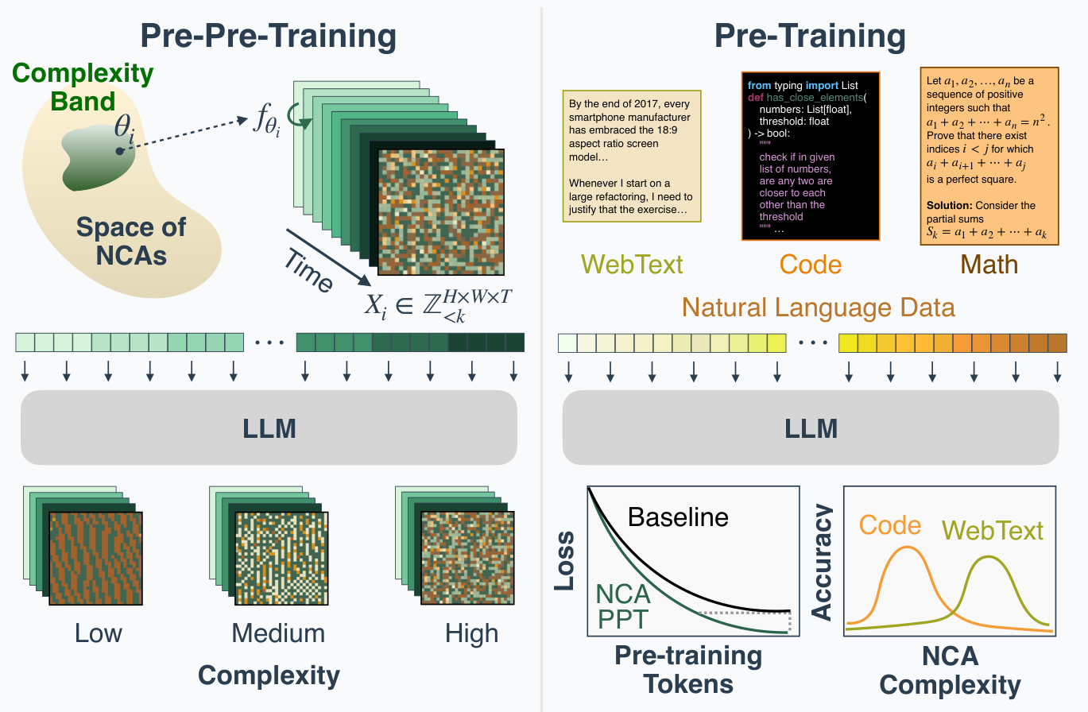
ニューラルセルオートマトン・自己組織化 › 局所則の世界モデル・推論器としての NCA ｜ 系譜：最新
Training Language Models via Neural Cellular Automata
Dan Lee, Seungwook Han, Akarsh Kumar, Pulkit Agrawal（MIT / Improbable AI Lab）｜ arXiv プレプリント 2026
重みをランダムに引いた離散 NCA の時空間軌道をトークン化し、1.6B の Llama 型 Transformer を言語の前に「事前の事前学習」した。164M トークンだけで言語モデルのパープレキシティを最大 6% 下げ、収束を最大 1.6 倍速めた。
言語の事前学習は高品質テキストの枯渇・偏り・知識と推論の混在が問題。Dyck 言語やランダム文字列、ECA（Edge of Chaos）などの合成データは、同じトークン量の言語データに勝てていなかった。NCA は規則の多様さと複雑さの制御を両立し、C4 を上回った。
12×12・10 状態の格子で、3×3 畳み込み＋MLP の規則 f_θ を系列ごとにランダムに引く。2×2 パッチを語彙 10⁴ のトークンにして次トークン予測。系列ごとに規則が違うため、文脈内で規則を推論するしかない。gzip 圧縮率で複雑さの帯を選ぶ（既定は 50% 以上）。
OpenWebText・OpenWebMath・CodeParrot で事前学習。NCA は 1.4〜1.6 倍速く収束し、最終 PPL は最大 6% 低い（Fig. 2）。1.6B トークンの C4 より 5% 良い（Fig. 4）。GSM8K pass@32 は 36.6→37.9%、BigBench-Lite pass@4 は 25.9→36.5%（Table 1）。
出典：NCA Pre-pre-training Fig. 1（複雑さの帯から NCA を引いて事前の事前学習し、言語の事前学習へ）
発表：arXiv プレプリント 2026
リンク：https://arxiv.org/abs/2603.10055
系譜：最新（← Edge of Chaos）
調査日：2026-10-24
確認範囲：全文（問題提起・手法・実験・結果・考察）
著者：転移の主役は attention 層（Fig. 5）。最適な複雑さはコードで 30〜40%、Web・数学で 50% 以上と領域依存。大きな状態数では効果が頭打ち。
所感：HumanEval では Dyck と互角で、下流の差は小さい。局所則の世界を予測させることが文脈内の規則推論を鍛える、という点が肝。
・Intelligence at the Edge of Chaos (2025)（本資料）
・From Entropy to Epiplexity (2026)（未調査）
・Why Do Conventional WMs Fail to Learn CA? (2026)（本資料）
Research Survey ｜ ニューラルセルオートマトン・自己組織化 › 局所則の世界モデル・推論器としての NCA
Notes:
arXiv v1 を本文・Discussion・Limitations まで読了。付録 A〜C は未読。採録先は二次情報で NeurIPS 2026 とされるが、一次ページは未確認のため arXiv プレプリントとした。

Slide 10
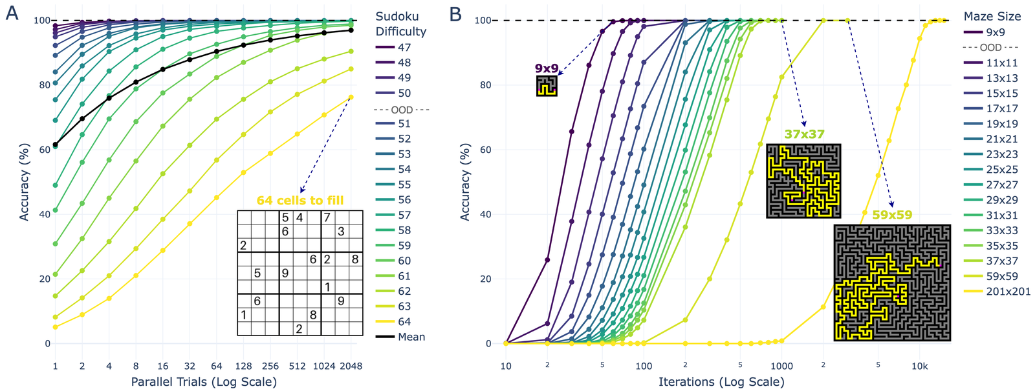
ニューラルセルオートマトン・自己組織化 › 局所則の世界モデル・推論器としての NCA ｜ 系譜：最新
Reasoning with Neural Cellular Automata
Mayalen Etcheverry, Pietro Miotti, Aidan Sirbu ほか（Google Paradigms of Intelligence Team）｜ arXiv プレプリント 2026
3×3 近傍だけを見る非同期 NCA で、迷路・数独・ARC-AGI-1・画素空間の Visual Sudoku を解いた。格子の拡大・ロールアウトの延長・並列試行というテスト時スケーリングで難問に汎化し、10K パラメータで 201×201 迷路を 100% 解いた。
HRM・TRM・LoopViT などの再帰推論モデルは全結合の注意と同期更新に頼る。先行の NCA は迷路（Pathfinding NCA）や ARC の一部（262 タスクで 12.9%）にとどまり、規模を上げたときの推論能力は不明だった。本研究は厳密な局所性を保ったまま比べた。
状態を入力・出力・隠れ（ARC はタスク埋め込みも）に分け、3×3 知覚＋共有 MLP で残差更新し、発火マスクで非同期化。リプレイ＋摂動（ノイズ・損傷・正解入れ替え）で学習。並列試行は Niche-Capped Diversity Pruning で重複軌道を刈り、確信度の高いセルは発火率を下げる。
迷路：9×9 で学習し 201×201 で 100%（DeepThink 74.0%）。Sudoku-OOD 98.5%（AKOrN 89.5%）。ARC-AGI-1 は 3.5M で pass@2 48.8%（TRM 44.6%、LoopViT 60〜66%）、pass@64 60.3%（Table 1）。刈り込みで同精度を最大 4 倍少ない計算で達成（Fig. 6）。
出典：Reasoning NCA Fig. 4（並列試行による数独 OOD と、格子拡大による迷路サイズの汎化）
発表：arXiv プレプリント 2026
リンク：https://arxiv.org/abs/2609.36126
系譜：最新（← NCA for ARC-AGI）
調査日：2026-10-24
確認範囲：全文（問題提起・手法・実験・結果・考察）
著者：推論は完全分散でも学習は BPTT で非局所。並列試行は単純なランダム探索。局所性ゆえに長距離依存の解決は遅い。
所感：テスト時にノイズを足すと精度が上がる（Fig. 7B）のは、確率的局所則が状態空間の探索器として働く証拠。世界モデルの計画との対応が次の論点。
・Less is More: Recursive Reasoning with Tiny Networks (2025)（未調査）
・Pathfinding NCA (2023)（未調査）
・Why Do Conventional WMs Fail to Learn CA? (2026)（本資料）
Research Survey ｜ ニューラルセルオートマトン・自己組織化 › 局所則の世界モデル・推論器としての NCA
Notes:
arXiv v1 を本文・Table 1・Discussion まで読了。付録 B〜D（実装詳細・FLOPs 推定）は必要箇所のみ。

Slide 11
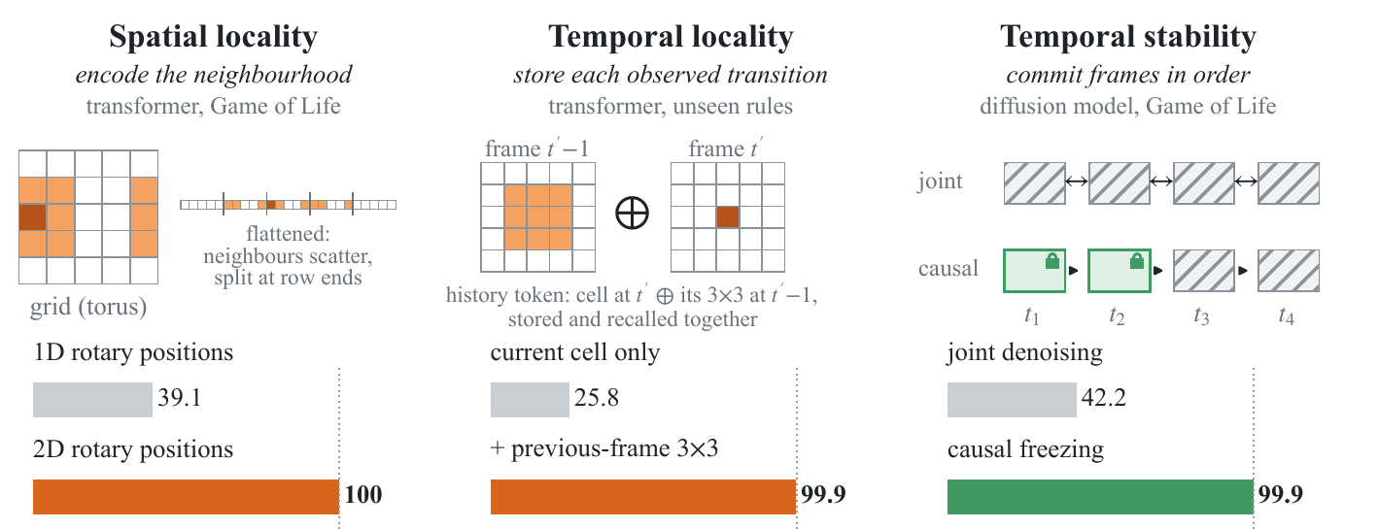
ニューラルセルオートマトン・自己組織化 › 局所則の世界モデル・推論器としての NCA ｜ 系譜：最新
Why Do Conventional World Models Fail to Learn Cellular Automata?
Shaoyang Guo, Ziming Liu（Peking University / Tsinghua University）｜ arXiv プレプリント 2026
8×8 トーラス上の 2^18 通りの外部総和型 CA で、CNN・Transformer・拡散の世界モデルが未知の規則を観測から推論し 8 フレーム先まで正確に続けられるかを診断。画素精度は高いのに完全ロールアウトはほぼ失敗すると示し、原因を3つに分けて直した。
CA 予測の先行研究（Gilpin、LifeGPT、Burtsev）は1ステップや画素精度で評価しており、画素精度 99.8% でも完全ロールアウトは 64% にとどまる。生成モデルは見た目の統計を学んでも規則は学ばないという指摘（Vafa ら）を、規則が既知の CA で検証可能にした。
指標は 512 セル全正解のロールアウト率 SeqAcc。①空間局所性：1D RoPE を 2D RoPE に。②時間局所性：各トークンに前フレームの 3×3 近傍を付けるか KV shift で「状況→結果」を1か所に束ねる。③時間安定性：拡散でフレームを順に確定させる causal freezing。
CNN は画素 96.3% でも完遂 18.9%、同時拡散は 0%。2D RoPE で Game of Life が 39.1→100%、前フレーム近傍で未知規則が 25.8→99.9%（704 パラメータ追加）、KV shift は 2.6K パラメータで厳密。causal freezing は同じ重みで 42.2→99.9%（Fig. 1・3）。
出典：Why WMs Fail to Learn CA Fig. 1（3つの失敗と修正。棒は完全ロールアウト率 %）
発表：arXiv プレプリント 2026
リンク：https://arxiv.org/abs/2609.39604
系譜：最新（← CA as CNN）
調査日：2026-10-24
確認範囲：全文（問題提起・手法・実験・結果・考察）
著者：構造は能力ではなく信頼性を買う。証拠は主に 8×8 の決定論的2値 CA で、連続系（Burgers 方程式）では結果がまちまち。
所感：NCA が初めから持つ「局所性・前状態との束縛・逐次確定」が汎用世界モデルに欠けていると言語化した。動画世界モデルの長期崩壊の診断表に使える。
・Vafa+ 生成モデルの世界モデル評価 (2024)（未調査）
・Hallucination in WMs (2026)（既存：world-model/foundation-world-model）
Research Survey ｜ ニューラルセルオートマトン・自己組織化 › 局所則の世界モデル・推論器としての NCA
Notes:
arXiv v1 を本文 1〜7 節・Future Work まで読了。付録 B〜G（per-seed 値、連続系の探索実験）は必要箇所のみ。

